Slide 1
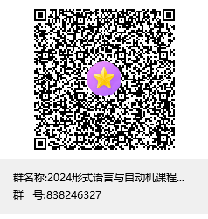
Formal Languages and Automata
课程名称 形式语言与自动机
教师姓名 杨娟
（计算机学院 计算机软件与理论中心）
电话 6228 3778
信箱 yangjuan@bupt.edu.cn
助教
QQ课程群 838246327

Slide 2
绪论
课程信息
为什么学习形式语言与自动机
形式语言与自动机概述及应用
课程内容及要求

Slide 3
课程信息
形式语言的发展历史
~1956
1959
1950-1960
语言学家Chomsky
语言学家Chomsky
BNF范式的应用
产生语言的角度研究语言 将语言定义为一个字母表∑中的字母组成的一些串的集合： L⊆∑* 字母表上按照一定的规则定义一个文法(grammar)，该文法所能产生的所有句子组成的集合就是该文法产生的语言。
根据产生语言文法的特性，将语言划分成3大类。
用BNF对高级语言ALGOL-60的成功描述，使得形式语言在20世纪60年代得到了大力的发展。
Kleene的贡献
语言学家Chomsky
其他方面应用
在研究神经细胞中建立了识别语的系统-有限状态自动机
发现文法和自动机分别从生成和识别的角度去表达语言， 证明了文法与自动机的等价性。 形式语言才真正诞生，并置于了数学的光芒之下。
文法用到了模式识别、模型化处理等方面。
这些内容是算法描述和分析、计算机复杂性理论、可计算性等研究的基础。
1951-1956
1959
1960~
Notes:
对于按照一定的规则构造的任一自动机，该自动机就定义了一个语言
这个语言由该自动机所识别的所有句子组成
是不是等价？（一方面：由于描述的是同一个东西，应该等价；另一方面：它们真的是等价的吗？）
如果等价，是否可以互换？（这种转化应该是正确的，而且能够证明）
如果转换方法是有效地，可以自动进行，将给我们带来更多的方便和新的结果
20世纪50年代，人们用巴科斯范式(Backus Nour Form 或 Backus Normal Form，BNF)实现了对高级语言ALGOL-60的成功描述。BNF范式就是上下文无关文法。
这一成功，使得形式语言在20世纪60年代得到了大力的发展。尤其是上下文无关文法被作为计算机程序设计语言文法的最佳近似描述得到了较为深入的研究。

Slide 4
课 程 性 质
专业基础课
上世纪 60 年代末、70年代初，研究的高峰
之后，向应用领域渗透，研究生课程
逐渐普及，本科阶段的专业基础课
专业工作者必须的理论素养
计算模型 计算机（不）能够做什么
问题分类 计算的复杂性，算法分析
形式系统 建模工具（状态机 …）
抽象描述 形式文法、形式表达式

Slide 5
相 关 课 程
先修课程
《离散数学》（《数理逻辑》，《集合论》）
计算机导论与程序设计、数据结构
后续课程
《编译原理》
其它相关课程
《模式识别》、《算法分析》 …

Slide 6
教材：
形式语言与自动机 （第2版）
杨娟 石川 王柏编著
北京邮电大学出版社 2017.2

Slide 7
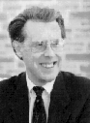
经 典 参 考 书
书名 Introduction to Automata Theory,
Languages, and Computation
（Second Edition）
作者 John E. Hopcroft （Cornell）
Rajeev Motwani （Stanford）
Jefferey D. Ullman （Stanford）
出版社 Addison Wesley （2001）
清华大学出版社 （影印版）
First Edition 中译本《自动机理论、语言和计算导引》 徐美瑞 等译 科学出版社，1990
John.E.Hopcroft,
the Turing Award
winner in 1986.

Slide 8
其它参考书
《形式语言与自动机理论（第4版）》
蒋宗礼，姜守旭. 清华大学出版社，2023
《计算理论导引》（原书第3版）
Michael Sipser 著，段磊、唐常杰 等译
机械工业出版社， 2015
《自动机理论、语言和计算导引》
J.E.霍普克罗夫特等，孙家骕译
机械工业出版社，2008

Slide 9
为什么学习形式语言与自动机
形式语言与自动机是计算机科学的基础理论之一，是计算机学科的专业基础课。
在人工智能、电信领域等有广泛的应用。
通过一些定理的证明和应用，对大家进行思维训练，从而为今后学习通信软件，协议工程，编译技术，人工智能等内容提供理论基础。

Slide 10
计算机学科
对客观世界的科学研究：目的在于把抽象数学的形式化体系发展成为与现实生活相似的理论模型，从而提供一种通用结构来描述、理解和解决问题。
计算机学科：通过建立抽象模型并在计算机上模拟物理过程来进行科学调查和研究，它系统的研究信息描述和变换算法，主要包括信息描述和变换算法理论、分析、效率、实现和应用。
根本问题：什么能且（如何被有效地）自动计算。

Slide 11
计算机学科
计算机学科的三个主要部分：
构成计算基础的一些基本概念和模型；
设计和实现计算系统(软件和硬件)的工程技术；
有效应用计算机技术解决实际问题
计算机学科方法论
抽象
理论
设计

Slide 12
为什么学习形式语言与自动机
当我们用计算机进行问题求解时，首先要考虑建立模型并用适当的数据进行问题表示，然后再用适当的算法通过对这些数据进行变换来获得问题的求解结果。
对问题进行抽象和形式化表示，然后进行处理是进行计算机问题求解的基本途径。
形式语言和自动机理论给出了一类基本问题的基本描述与计算模型-抽象表示，并通过研究这些模型的性质及其变化来对这些问题进行研究。
这些模型都是问题模型化的典范，给计算机问题求解提供了一种优美而坚实的基础，而且，也向人们展示了一种典型的方法和思想。另外还是研究算法及其理论的基础。
用数据进行问题表示
问题求解的步骤
建模
求解
用算法进行数据变换获得结果
对问题进行抽象和形式化表示
典范
优美
坚实
形式语言和自动机理论给出了一类基本问题的基本描述与计算模型
方法
思想
研究算法的基础

Slide 13
4种基本的专业能力
计算思维能力
算法的设计与分析能力
程序设计和实现能力
计算机软硬件系统的认知、分析、设计与应用能力
计算思维能力
逻辑思维能力和抽象思维能力
构造模型对问题进行形式化描述
理解和处理形式模型

Slide 14
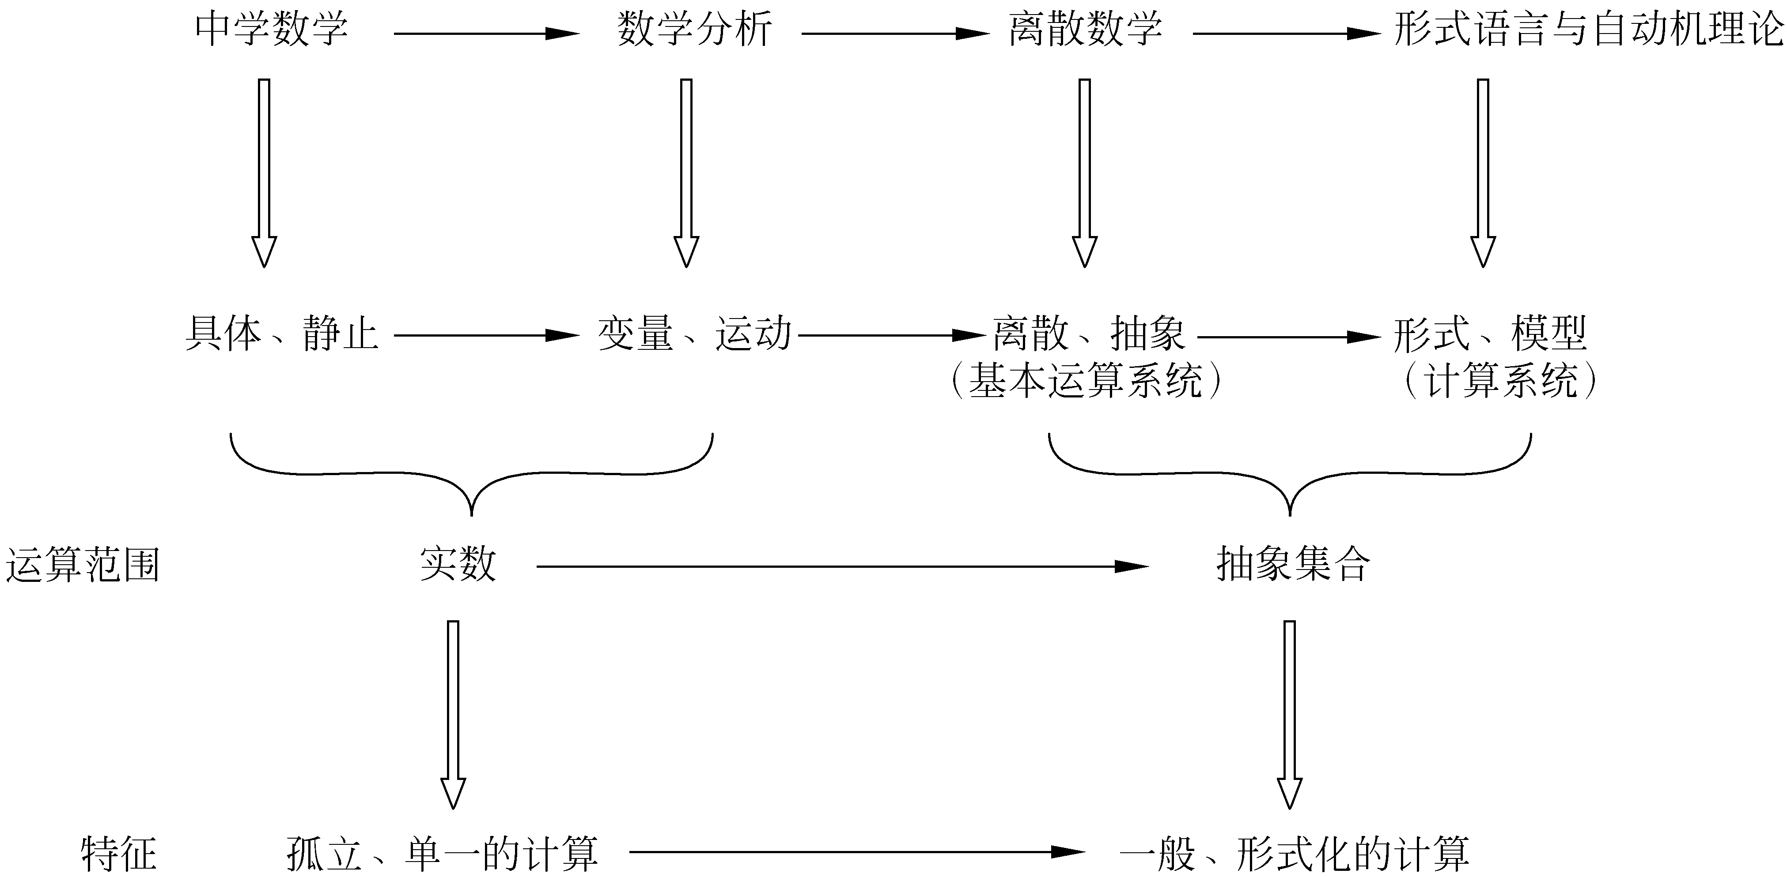
“计算思维”梯级训练系统
Notes:
计算思维培养从基础理论课程开始，由数学课程和抽象程度较高的课程组成
包括数学分析，高等代数，数值分析、概率与数理统计，集合论与图论、近世代数、数理逻辑以及形式语言与自动机
连续数学，离散数学，计算模型3部分内容按阶段分开，使学生学习思维能力，不断朝着计算思维进步

Slide 15
能力
培养学生的形式化描述和抽象思维能力。
使学生了解和初步掌握“问题、形式化描述、自动化（计算机化）”这一最典型的计算机问题求解思路。

Slide 16
课程目标
立德树人
本课程要求学生掌握形式化描述方法，了解形式语言与自动机的基本理论体系。
通过讲解、分析一些定理证明的思路，对学生进行思维训练，培养学生对问题进行形式化描述和抽象建模的能力，并为今后学习相关课程提供理论基础。
通过课程实验，加深学生对所学知识的理解，增强学生的实际动手能力，并培养学生解决复杂工程问题的能力。

Slide 17
课程目标与支撑的毕业要求指标点
课程目标 | 课程目标内容 | 指标点
课程目标1 | 掌握形式化描述方法和形式语言与自动机的基本理论体系。培养针对复杂工程问题进行形式化描述和抽象建模的能力，并能够对解决方案进行分析、比较和综合。 | 1.4 掌握计算机软件基础知识及原理，能够将其和数学与工程方法以及计算求解能力用于分析和解决复杂工程问题，并能够对解决方案进行比较和综合。
课程目标2 | 掌握文法和自动机的等价关系及相关定理证明的思路，培养学生计算思维能力、抽象思维能力和解决复杂工程问题的能力。 | 1.4 掌握计算机软件基础知识及原理，能够将其和数学与工程方法以及计算求解能力用于分析和解决复杂工程问题，并能够对解决方案进行比较和综合。
课程目标3 | 培养学生针对已建立的自动机抽象模型，论证模型的合理性的能力，通过文献研究分析改进的可能性的能力，以及确定解决方案，获得有效结论的能力。 | 2.3 针对已建立的计算机系统和网络领域实际的复杂工程问题的抽象模型，论证模型的合理性；并通过文献研究，针对改进的可能性进行分析，确定解决方案，获得有效结论。

Slide 18

多选题
1分
为什么学习形式语言与自动机
A
培养形式化描述能力
B
培养抽象思维能力
C
学科基础课
D
必修课
提交

Slide 19
形式语言与自动机概述及应用
本门课程将围绕着什么是形式语言、什么是自动机、以及形式语言和自动机的相互关系进行阐述。
核心内容
有限状态自动机，正规语言，正规表达式
上下文无关文法，上下文无关语言，下推自动机
图灵机，计算问题分类

Slide 20
1．形式语言
什么是形式语言
形式语言: 形式化描述的字母表上的字符串的集合。
字母表：字符的有限集合。
e.g.：26个英文字母构成的字母表。
字符串：字母表中的字符构成的有限序列。
e.g. hello, afjhkfyu

Slide 21
为什么用形式语言
自然语言：人们平时说话时所使用的一种语言，不同的国家和民族有着不同的语言。
形式语言
通过人们公认的符号，表达方式所描述的一种语言，是一种通用语言，没有国籍之分。
形式语言是某个字母表上的字符串的集合，有一定的描述范围。

Slide 22
例1： 汉语： <主> <谓> <宾> 用数字、符号等形式化的东西来描述语言
我吃饭 语法正确
我饭吃 语法错误
饭吃我 语法正确，语义错误

Slide 23
例2：T为PASCAL语言所用的全部符号的集合。
正确的PASCAL程序就是T上的语言。
例3：在字母表T={a}上，L = {a ^{2n+1} | n >=0 }
表示任意一对aa (包括0对) 后跟一个a的字符串。（即含有奇数个a的字符串。）

Slide 24
形式语言的最初起因： 语言学家（Chomsky）想用一套形式化方法来描述语言。
形式语言在自然语言研究中起步，在计算机科学中得到广泛应用。
最初的应用：编译 ―― 让计算机按照语法规则将高级语言方便地翻译成机器语言。

Slide 25
现在： 已广泛应用在人工智能、图像处理、通信协议、通信软件等多个领域
在计算机理论科学方面：
是可计算理论（算法―在有限步骤内求得解、算法复杂性、停机问题、）、定理自动证明、程序转换（程序自动生成）、模式识别等的基础。

Slide 26
比尔.盖茨：人类计算的未来是让计算机能够看、听、学，能用自然语言与人类交流
形式化非常重要
例1：微软对联软件

Slide 27

微软对联（1）

Slide 28
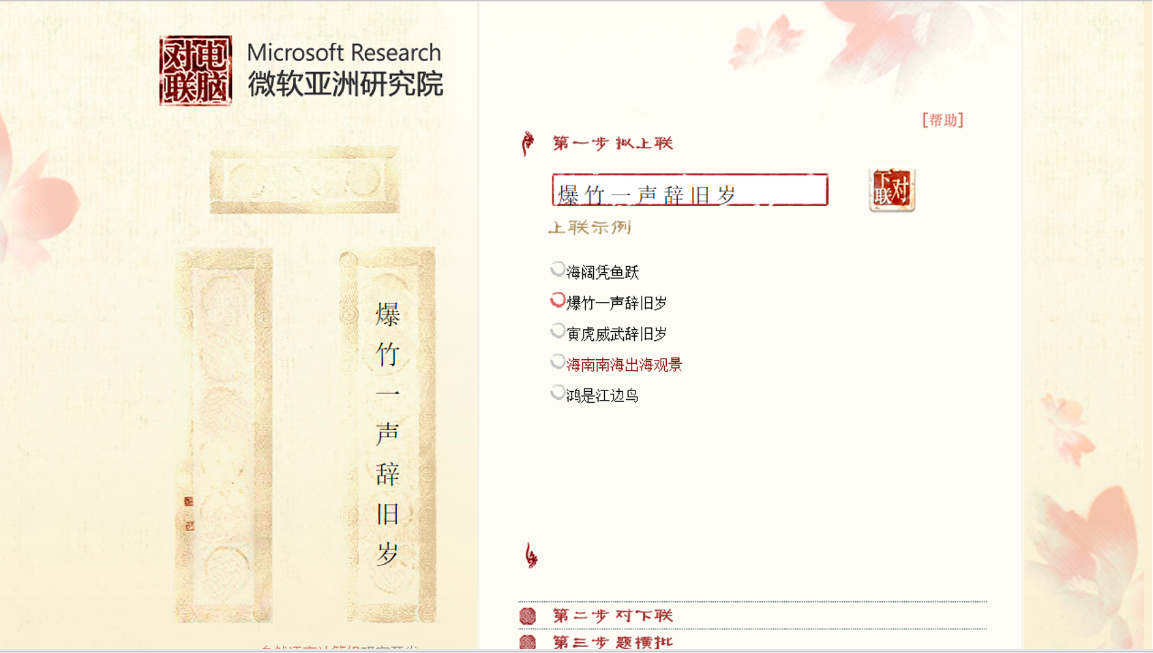
微软对联（2）

Slide 29
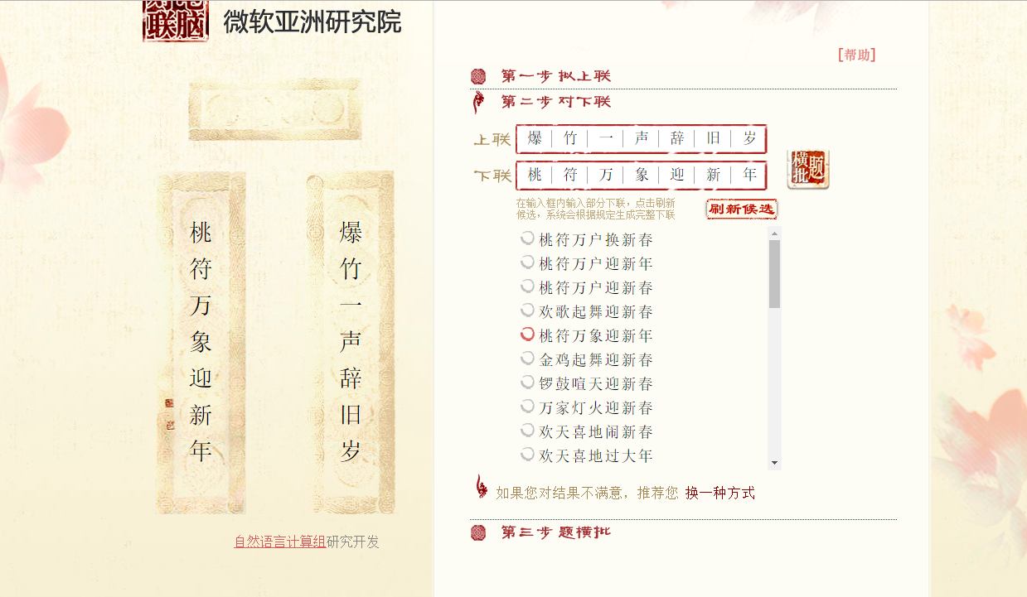
微软对联（3）

Slide 30
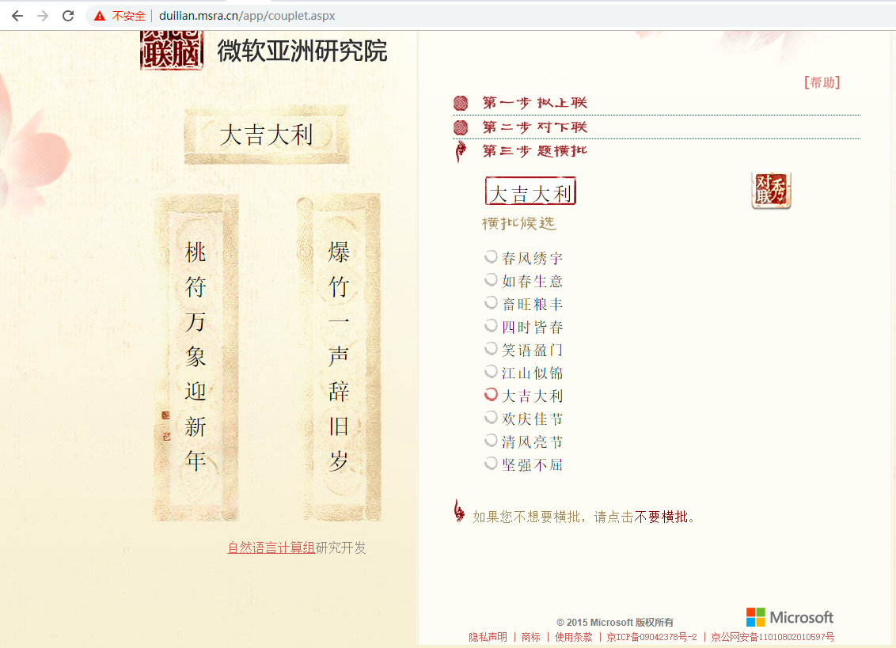
微软对联（4）

Slide 31
图灵测试 (1)
问：请给我写出有关“第四号桥”主题的十四行诗。
答：不要问我这道题，我从来不会写诗。
问：34957加70764等于多少？
答：（停30秒后）105721
问：你会下国际象棋吗？
答：是的。
问：我在我的K1处有棋子K；你仅在K6处有棋子K，在R1处有棋子R。现在轮到你走，你应该下那步棋？
答：（停15秒钟后）棋子R走到R8处，将军！

Slide 32
图灵测试 (2)
问：你会下国际象棋吗？
答：是的。
问：你会下国际象棋吗？
答：是的。
问：请再次回答，你会下国际象棋吗？
答：是的。

Slide 33
图灵测试 (3)
问：你会下国际象棋吗？
答：是的。
问：你会下国际象棋吗？
答：是的，我不是已经说过了吗？
问：请再次回答，你会下国际象棋吗？
答：你烦不烦，干嘛老提同样的问题。

Slide 34
微软小冰
微软小冰是由微软（亚洲）互联网工程院于2014年5月正式推出的融合了自然语言处理、计算机语音和计算机视觉等技术的完备的人工智能底层框架。
小冰的产品形态已涵盖社交对话机器人、智能语音助理、人工智能内容创作和生产平台等。
机器人沃森
“阿尔法围棋”（AlphaGo）
智能投顾
保安机器人
北邮一号机器人
北邮蓝图工作室5G智能交互导览机器人
灵犀”（室内）“文渊”（室外）贵州省长顺县神泉谷景区
“迎雪”参与服务保障北京2022年冬奥会和冬残奥会
Notes:
沃森是自2007年开始，由IBM公司开发的人工智能系统
它可以通过询问病人的病征、病史，通过使用人工智能技术、对自然语言的处理和分析技术，凭借从各个渠道搜集到的信息和数据，迅速给出诊断提示和治疗意见。
沃森储存了数百万的文档资料，包括字典、百科全书、新闻、文学以及其他可以建立知识库的参考材料。沃森的硬件配置可以使它每秒处理500GB的数据，相当于1秒阅读100万本书。
围棋人机大战
2016年3月9日至15日在韩国首尔进行的韩国围棋九段棋手李世石与人工智能围棋程序“阿尔法围棋”（AlphaGo）之间的五番棋比赛。比赛采用中国围棋规则，最终结果是人工智能阿尔法围棋以总比分4比1战胜人类代表李世石。
近日，Master连续横扫中日韩围棋世界一流高手，战绩60胜0负1。
要是人工智能用暴力列举所有情况的方式，围棋需要计算的变化数量远远超过已经观测到的宇宙中原子的数量。
人工智能研究者们祭出了终极杀器——“深度学习”。深度学习是人工智能领域中的热门科目，它能完成笔迹识别、面部识别、驾驶自动汽车、自然语言处理、识别声音、分析生物信息数据等非常复杂的任务。谷歌人工智能程序阿尔法围棋（AlphaGo）就是基于深度学习技术研究开发的。
沃森在拿到一个问题后，会进行一系列的计算，包括语法语义分析、对各个知识库进行搜索、提取备选答案、对备选答案证据的搜寻、对证据强度的计算和综合等等
2011年，沃森在美国一档老牌综艺节目“危机边缘”里打败了最高奖金得主布拉德·鲁特尔和连胜纪录保持者肯·詹宁斯
2014年，德州大学安德森癌症中心与IBM合作打造“登月项目”，该项目通过采用IBM沃森技术来消除癌症。
2017年2月4日，世界癌症日。沃森医生来到天津市第三中心医院参与为癌症患者举行的义诊，10秒为晚期癌症患者开处方。

Slide 35
ChatGPT（Chat Generative Pre-trained Transformer）
美国OpenAI研发的聊天机器人程序，2022年11月30日发布。
ChatGPT是人工智能技术驱动的自然语言处理工具，它能够通过学习和理解人类的语言来进行对话，还能根据聊天的上下文进行互动，真正像人类一样来聊天交流，甚至能完成撰写邮件、视频脚本、文案、翻译、代码，写论文等任务。

Slide 36
Sora
OpenAI发布的人工智能文生视频大模型（但OpenAI并未单纯将其视为视频模型，而是作为“世界模拟器”），于2024年2月15日（美国当地时间）正式对外发布 。
Sora可以根据用户的文本提示创建最长60秒的逼真视频，该模型了解这些物体在物理世界中的存在方式，可以深度模拟真实物理世界，能生成具有多个角色、包含特定运动的复杂场景。继承了DALL-E 3（文本到图像生成模型）的画质和遵循指令能力，能理解用户在提示中提出的要求。

Slide 37
人工智能已成为建立在多学科的基础之上，涉及哲学和认知科学、数学、神经生理学、心理学、计算机科学、融合哲学、认知科学、控制论、不定性论、信息论、仿生学、社会结构学与科学发展观等的前沿学科
机遇
挑战

Slide 38
课堂练习
举例说明你接触过的一些AI应用，思考一下AI的应用可能（正在）给生活带来哪些变化，涉及到哪些实现技术。
列举出一些形式语言的例子

Slide 39
2. 自动机
什么是自动机？
具有离散输入输出的数学模型。
大量通信软件的基本工作机制都是有限状态自动机。自动机理论在通信领域中的应用极为广泛。

Slide 40
自动机接受一定的输入，执行一定的动作，产生一定的结果。使用状态迁移描述整个工作过程。
状态：一个标识，能区分自动机在不同时刻的状况。有限状态系统具有任意有限数目的内部“状态”
自动机的本质：根据状态、输入和规则决定下一个状态
状态 ＋ 输入（激励）＋ 规则 →状态迁移

Slide 41
为什么叫自动机？
可能的状态、运行的规则都是事先确定的。一旦开始运行，就按照事先确定的规则工作，因此叫“自动机”。
有限自动机可以认为是由一个带有读头的有限控制器和一条写有字符的输入带组成。

Slide 42
例1：打电话 (自动机在通信领域的应用)。
在一次呼叫中，从建立连接到通话完毕，要经历摘机，拨号，应答，进行通话等过程，可以分别用五个状态来表示。
拨号
q0:空闲状态
收到拨号音
q1
q2
q1:等待拨号状态
摘机
收齐号码
q2:可以拨号状态
q0
q3
挂机
收应答信号
q3:等待应答状态
q4:通话状态
q4

Slide 43
例2：串口通信
两台微机通过串口通信, 需在两台机器间建立好连接后，才可以传递数据，可以使用有限状态自动机，描述串口通信的状态。
连接请求
q₀
q₁
收到
应答
断开
连接
q₂
传输数据

Slide 44
根据结构不同，自动机又可分为有限自动机，下推自动机，图灵机等。
下推自动机可以看作是由一条输入带，一个有限控制器和一个下推栈组成。
基本图灵机由一个具有读写头的有限控制器和一条无限带组成。
使用自动机，可以形式化的描述现实世界中的一些问题。

Slide 45
3．形式语言与自动机的关系
形式语言和自动机是密切相关的。
形式语言 ―― 字符串
自动机 ―― 字符串的识别系统
根据复杂程度可将形式语言分类，根据自动机的接受能力、处理能力的不同也将自动机分类。二者之间具有较好的对应关系。

Slide 47
语言与有限自动机
（Finite Automata）
设 Σ = { 0, 1 }， L = { w ⏐ w 中至少有一个0 }，
如 0011, 10, 110111 ∈ L, 而11, ε, 1111 ∉ L。
下图是一个可接受该语言的有限状态自动机:

Slide 48
小结
文法是定义语言的一个数学模型，而自动机可看作是语言的识别系统。
通过对一些定理的证明，说明对于一个文法产生的语言，可以构造相应自动机接受该语言：一个自动机接受的语言，可以构造对应的文法产生该语言。一定类型的自动机和某种类型的文法具有等价性。

Slide 49
课程内容及要求
课程内容： 书上二、三、四、五章。
要求：通过本课学习，要求同学们掌握形式化描述方法，了解形式语言与自动机的基本理论体系，并能在实际中加以应用。
通过对定理的证明，对同学们进行思维训练，培养学生对问题进行形式化描述和抽象建模的能力，并掌握一定的证明方法，为今后学习相关课程提供理论基础。

Slide 50
课堂练习
举例说明下面自动机能够识别（接受）的字符串。
思考下面的自动机所识别的字符串的特点。
尝试用集合的方式描述该自动机识别的语言。

Slide 51
第一次作业
任选（或自行发现）一个网址，上网试验图灵测试。给出一串问答的例子。
要求
（1）给出选用的网址
（2）注明“问”和“答”
（3）在云平台提交，文件名: 姓名-第1次作业

Slide 52
证 明 技 术*
基本证明方法
归纳证明技术
* 引自清华大学计算机系软件技术研究所王生原老师课件

Slide 53
演 绎 证 明
概念 一个 证明（proof）是命题的序列，其中的每一个命题或者是已知的命题，或者是由前面出现过的命题使用逻辑公理和规则得出. 已知的命题集合称为假设（hypothesis）或前提（premise），最后一个命题称为该前提的结论（conclusion）.

Slide 54
“If – Then”命题
证明方法
把 If 部分作为已知的命题，把 Then 部分作为结论.
举例 如果x+y=1，那么x²-y²=x-y.
证明:
1 x²-y² = (x+y)(x-y) // 数学公理
2 (x+y) = 1 // 已知
x²-y² = x-y // 由1、2 和算术性质推出

Slide 55
“If - And - Only - If ”命题
欲证 A if and only if B，
可分别证明如下两个命题：
1 if A then B，
2 if B then A.

Slide 56
有关集合的命题
设 R, S 为集合.
欲证 R ⊆ S，
可证明如下命题：
if x∈R then x∈S
欲证 R = S，
可分别证明如下两个命题：
1 if x∈R then x∈S
2 if x∈S then x∈R

Slide 57
原命题的逆否命题
有时，证明原命题的逆否(contrapositive) 命题更加方便.
欲证 if A then B ，
可证明如下命题：
if not B then not A

Slide 58
反证法
反证（proof by contradiction）
欲证 if H then C ，可以把 H 和 not C 都作为已知的命题，把任何一个矛盾( contradiction )命题作为新的结论.

Slide 59
举例证明或否证
举例证明存在量化的命题
如命题：存在整数 a，满足 a² = 2ª.
证明: 取 a = 2. ，满足 a² = 2ª.
举反例否定全称量化的命题
如命题：所有整数 a，都满足 a²=2ª.
否证: 取 a = 1. ，不满足 a² = 2ª.

Slide 60
归 纳 定 义 与 结 构 归 纳 法
集合的归纳定义
由 3 部分构成：
1 基础（basis） // 直接定义集合中的元素（至少1个）
2 归纳（induction）// 从已知元素生成新元素的规则
3 极小性限制 // 申明集合中的元素只能由 1、2 生成
结构归纳法
对于归纳定义的集合 S，欲证对于任意x∈S，满足性质P(x).
1 基础（basis） // 若有直接定义 a∈S，则证明 P(a)
2 归纳（induction） // 若归纳定义中有规则
if a₁, a₂, …, a_{n} ∈ S then f (a₁, a₂, …, a_{n} ) ∈ S ，则证明
if P( a₁ ), P( a₂ ), …, P( a_{n} ) then P( f (a₁, a₂, …, a_{n} ) )

Slide 61
归纳定义与结构归纳证明（例）
归纳定义合法括号串的集合 S
1 基础 空串 ε ∈S
2 归纳 若 x∈S ，则 (x) ∈S ；
若 x,y ∈ S ，则 xy ∈ S .
3 极小性限制 S 中的元素只能由 1、2 生成
(或： S是满足1、2的最小集合)
命题：合法括号串集合 S 中每个括号串的“(”与“)”数目相等
证明:
1 基础 空串 ε 的“(”与“)”数目相等，都为0；
2 归纳 设 x,y 的“(”与“)”数目相等，前者为m ，后者为n ；
(x) 的“(”与“)”数目都为m+1；
xy 的“(”与“)”数目都为m+n.

Slide 62
基于自然数的归纳 — 一般数学归纳法
自然数 自然数集合N是满足如下条件的最小集合：
(1) 0 ∈ N; (2) 若 n ∈ N, 则n的后继n+1 ∈ N
数学归纳法 欲证对任意自然数n ，P(n)成立，(1) 先证 P(0) 成立; (2) 再证若 P(n)成立, 则P(n+1 )成立
另一种形式 (1) 先证P(0) 成立; (2) 再证若对任意k<n，
P(k) 成立, 则P(n)成立
对任何良序集合，都可以有这两种形式

